Slide 1
ПРОФЕССИОНАЛЬНАЯ НАВИГАЦИЯ В УСЛОВИЯХ ОБРАЗОВАТЕЛЬНЫХ ЭКОСИСТЕМ
аналитический отчет по результатам деятельности муниципальной инновационной площадки
МБОУ «СОШ №42 г.Челябинска»
2021 год
Пономарева И.Р.
к.п.н., директор МБОУ «СОШ № 42 г. Челябинска»

Slide 2
Краткое наименование проекта | Профориентация | Срок начала и окончания проекта | январь 2021 - январь 2024
Куратор проекта | Портье Светлана Викторовна, председатель Комитета по делам образования города Челябинска
Заказчик | Портье Светлана Викторовна, председатель Комитета по делам образования города Челябинска
Руководитель проекта | Пономарева Ирина Роландовна, к.п.н., директор МБОУ СОШ №42 г. Челябинска
Разработчики паспорта проекта | Пономарева Ирина Роландовна, к.п.н., директор МБОУ СОШ №42 г. Челябинска, Соловьева Юлия Ивановна, заместитель директора МБОУ СОШ №42 г. Челябинска, Петрова Татьяна Рудольфовна, учитель МБОУ СОШ №42 г. Челябинска, заместитель директора МБУДО "Центр внешкольной работы г. Челябинска", Ведерникова Е.П., главный бухгалтер МБОУ СОШ №42 г. Челябинска, Литке М.Г., к.э.н., доцент кафедры ЭПиУП ЮУрГУ, учитель МБОУ СОШ №42 г. Челябинска, Емельянова И.Е., д.п.н., профессор кафедры “Психологии и педагогики детства” ФБГУ ВО ЮУрГГПУ.

Slide 3
Цель: создание модели образовательной экосистемы, способствующей осознанной и мотивированной профессиональной навигации школьника, включающей интеграцию общего (дошкольного, начального, основного, среднего) и дополнительного образования с учетом индивидуальных личностных потребностей обучающихся и рынка труда.
Задачи:
формирование развивающей образовательной среды с учетом ресурсов всех взаимодействующих образовательных экосистем, обеспечивающей доступность и современное качество общего и дополнительного образования через выбор персонализированной образовательной траектории обучающихся;
обеспечение преемственности между всеми уровнями общего образования в организации профориентационной работы с обучающимися с целью выявления их профессиональных интересов, склонностей и способностей;
проектирование профессионального будущего через разработку и внедрение модели портфолио “Я и моя будущая профессия”;
осуществление образовательной деятельности в системе общего и дополнительного образования на основе взаимодействия педагогических работников, ориентированного на уровень развития, интересы, индивидуальные образовательные потребности и возможности каждого ребенка;
выявление и оказание психологической, социально-педагогической поддержки одаренным и талантливым обучающимся, низкомотивированным, слабоуспевающим обучающимся и обучающимся с ОВЗ;
развитие социального партнерства с ССУЗами, ВУЗами, предприятиями города и области, центром занятости населения.

Slide 4
Мероприятия, организованные и проведённые в 2021 году
МБОУ «СОШ №42 г.Челябинска»
в рамках муниципального инновационного проекта
На институциональном уровне
Обучена школьная команда
26-27.03.2021г. Удостоверение 72 часа ООО ЦДПО «Универсум». Форум управленческих команд в г.Екатеринбург «Педагогическая симфония». «Педагогический дизайн и успешные практики в создании эффективной образовательной среды в условиях реализации ФГОС» (4 чел.: Пономарева И.Р., Соловьева Ю.И., Куликова Т.В., Варбанец И.Г.).
18.05-18.06.2021г. Удостоверение 42 часа он-лайн КПК «Дом учителя г.Екатеринбург». «Фасилитация как технология продуктивного взаимодействия в решении современных задач в условиях образовательной организации» (руководители кафедр, 5 чел.: Шишова О.М., Цвирко О.П., Фаизова О.А., Вейкум И.А., Афанасьева И.В.).
14.06-18.06.2021г. Сертификат 40 часов «Новые места дополнительного образования» («Кванториум»):
-Арабаджи О.П. «Моделирование авиа- и судомоделей»; -Баязитов Ф.Ш. «Авиамоделиование, квадрокоптры»;
-Дрёмина С.В. «Информационные технологии»; -Егорова Л.А. «Создание 3D-моделей, 3D-прототипирование»;
-Шмаков А.А. «Хайтек».
28.06-27.07.2021г. Удостоверение 72 часа ООО «Скилфолио» «SKILLFOLIO JUNIOR ЭКСПЕРТ» и удостоверение 36 часов МГПУ «Развитие тьюторских компетенций современного педагога средствами цифровой платформы SKILLFOLIO» (3чел.: Пономарева И.Р., Соловьева Ю.И., Фирсова Е.В.).
05-30.06.2021г. Удостоверение 108ч. КПК ОО «Инфоурок» Профориентация школьников: психология и выбор профессии (Фирсова Е.В.).
4-5 августа 2021г. Сертификат КПК «Креативность как образ жизни» (5чел.: Куликова Т.В., Лебедева Н.В., Шпедт М.Г., Ахмадеева С.Н., Галимова Д.Р.).
15-26.10.2021г. Удостоверение 16ч КПК ФГАОУ ВО «ЮУРГУ» (НИУ) Формирование навыков проектной деятельности у обучающихся. Социальное и бизнес проектирование (Фирсова Е.В.).
октябрь-ноябрь 2021г. Удостоверение 36 часов АНО «Центр непрерывного развития личности и реализации человеческого потенциала» «Методы и технологии профориентационной работы педагога-навигатора Всероссийского проекта «Билет в будущее» (Фирсова Е.В., Федорова И.К., Баженова Д.В.)

Slide 5
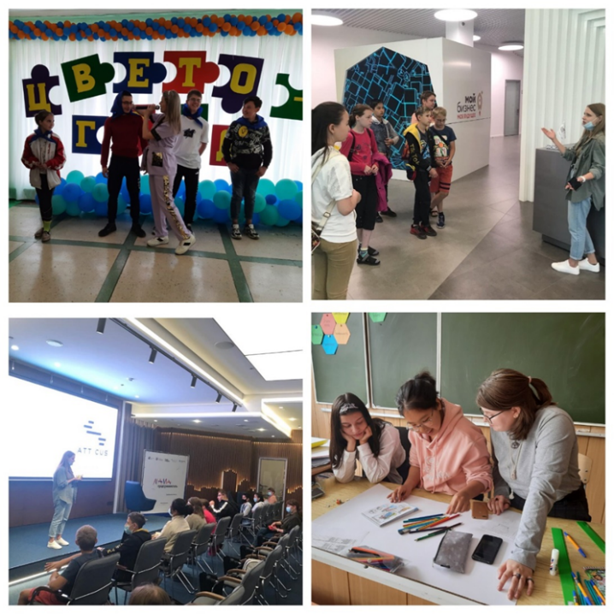
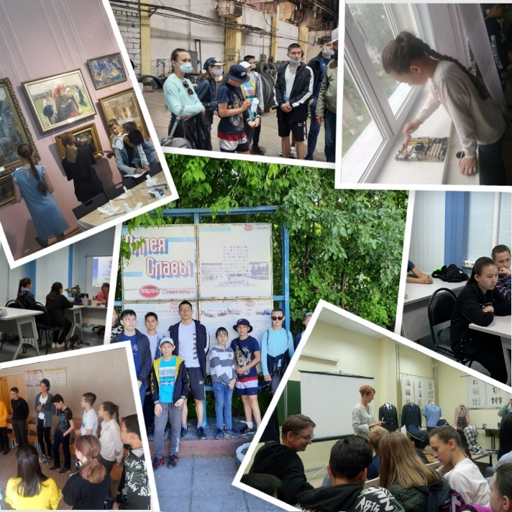
2) Внесено изменение в Положение о разработке Рабочих программ учебных предметов, курсов и курсов внеурочной деятельности, реализующим ФГОС (10% содержания по профориентации введено дисперсно). Внесены изменения в ООП (10% содержания по профориентации введено дисперсно).
3) В рамках Всероссийской недели профориентации проведена неделя профориентации МБОУ «СОШ №42 г.Челябинска», где прошли открытые уроки, занятия дополнительного образования, классные часы, посвященные различным профессиям.
4) Разработаны лист портфолио «Я и моя будущая профессия» и модуль «Профориентация» программы воспитания и социализации (с учетом задач и плана ресурсного центра).
5) Реализуется Региональный проект "Календарь профессий" (Наставники: Иванова Г.Г. и 11 «А» класс)
6) Разработан и реализован социально-образовательный проект детского оздоровительного лагеря «Цветоград».
125 учеников, в том числе дети «группы риска», школы прошли через уникальные профориентационные программы и мероприятия.
Опыт обобщен, описан, является победителем в муниципальных конкурсах «Лето – это маленькая жизнь» (2 место, команда ОО) и «В мире профессий» (2 место, программа «Расширяем границы» авторы Литке М.Г., Фирсова Е.В.).
7) В 2021-2022 учебном году на базе МБОУ «СОШ №42 г.Челябинска» открылись «Университетские классы» ФАГОУ ВО «ЮУрГУ» по направлению проектного управления (10 класс): в учебном плане (в части, формируемой участниками образовательных отношений) через элективные курсы «Управление проектами» (2 часа) и «Финансово-экономическая грамотность» (2 часа) (преподаватели ЮУРГУ, к.п.н. Литке М.Г. и Новосад В.Л.).

Slide 6
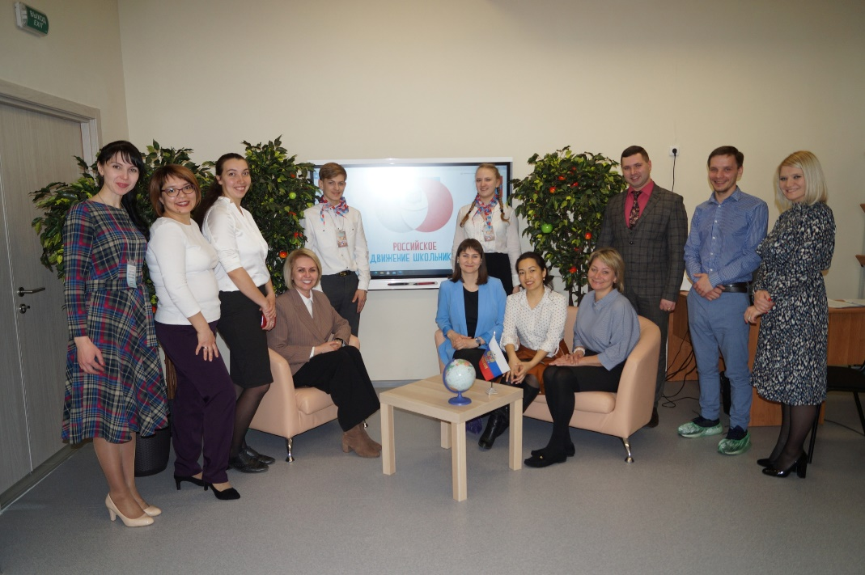
На муниципальном уровне
Городской осенний форум «РДШ: ВЕКТОР РАЗВИТИЯ»
В марте командой школы заявлена тема Форума. 25 марта 2021г. организованы, проведены секции для родителей и педагогов (Варбанец И.Г., Соловьева Ю.И., Хафизова С.К.). Разработаны методические материалы: технологические карты, презентации, памятка родителю с картой цифровых образовательных ресурсов.
Участниками Форума стали обучающиеся и их родители, администрация и педагоги школ города Челябинска.

Slide 7
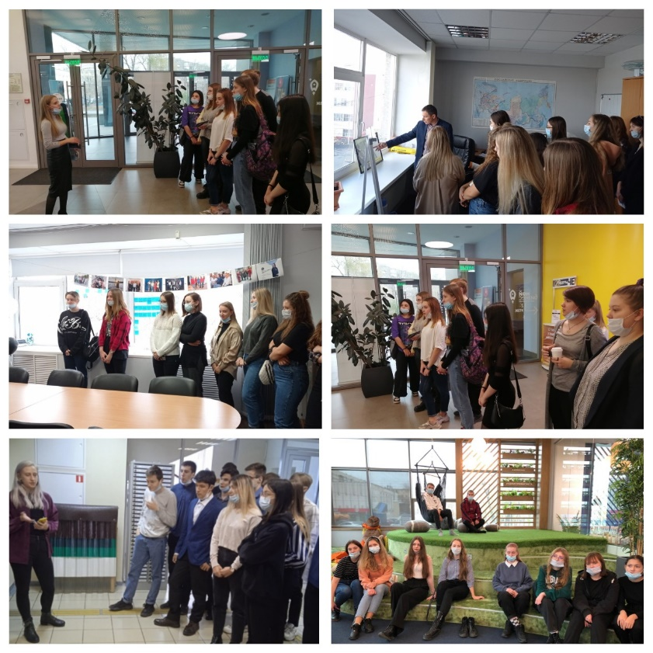
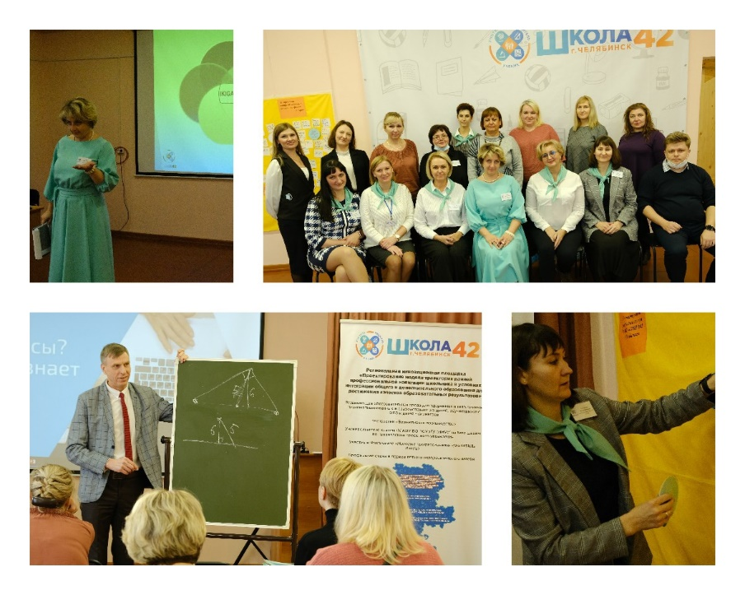
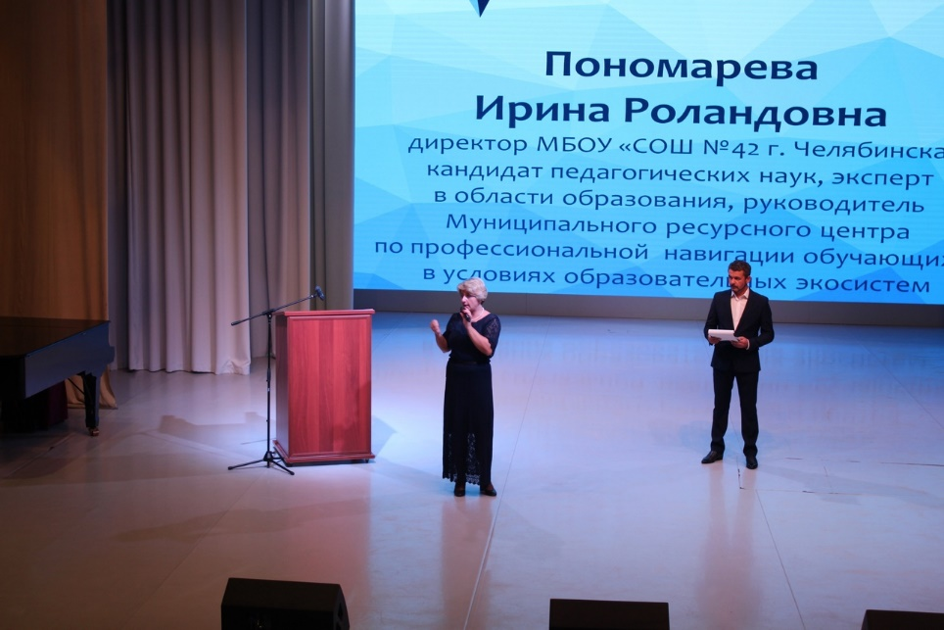
2) МБОУ «СОШ № 42 г. Челябинска» является соорганизатором городского VI Форума «Новое поколение выбирает» (30 сентября – 30 ноября) (Приказ Комитета по делам образования №2214-у от 06.10.2021г.).
В рамках действующих договоров сотрудничества совместно с социальными партнерами МБОУ «СОШ № 42 г. Челябинска» проведены мероприятия VI Форума «Новое поколение выбирает» (30 сентября – 30 ноября)

Slide 8
№ п/п | Дата | Название мероприятия | Кол-во участников
1 | 20.10.2021 | Евплова Е. В., к.п.н., доцент кафедры экономики, управления ЮУГГППУ, педагог МБОУ «СОШ №42 г.Челябинска» провела для волонтеров Форума психолого-экономическая игра «Интеллектомания», целью которой являлось моделирование стратегий поведения мужчины и женщины в трудовой, семейной, социальной, финансовой, и личной сферах, привитие навыков инвестирования и построения счастливой семьи и успешного бизнеса. https://42mou-chelyabinsk.educhel.ru/activity/innovation/post/1406234 | До 10 человек
2 | 26.10.2021 | Родительское собрание Возможности цифровых платформ. Федеральная платформа "Билет в будущее" (для школ-участников ФИП) Малкин Максим Юрьевич, заместитель директора ГБНОУ "Образовательный комплекс "Смена", координатор движения WorldSkills Russia и федерального проекта "Билет в будущее" на территории Челябинской области) https://42mou-chelyabinsk.educhel.ru/activity/innovation/post/1406234 | 101 человек
3 | 25-29.10. 2021г. | Встречи с обучающимися МОС г.Челябинска «Молодежное предпринимательство – особенности, перспективы, цели» (на базе Коворкинг центра "Мой бизнес" и "Бизнес-Инкубатора" Челябинской области) https://42mou-chelyabinsk.educhel.ru/activity/innovation/post/1406234 | до 80 человек
4 | 28.10.2021 | Молодежное предпринимательство – особенности, перспективы, цели Организованная встреча на базе МБОУ «СОШ №42» с руководителями: ГБУ Челябинской области «Инновационный бизнес-инкубатор»; Фонд развития предпринимательства Коворкинг центр «Мой бизнес» https://42mou-chelyabinsk.educhel.ru/activity/innovation/post/1406234 | 34 человека
5 | 29.10.2021 | «Встреча за кулисами» (Камерный театр) https://42mou-chelyabinsk.educhel.ru/activity/innovation/post/1406234 | 30 человек
6 | 16.11.2021 | Игровой практикум «Фабрика офисных процессов» для опорных школ в рамках МИП МБОУ «СОШ №42 г.Челябинска» «Профессиональная навигация в условиях образовательных экосистем» https://42mou-chelyabinsk.educhel.ru/activity/innovation/post/1406234 | 13 человек
7 | 17.11.2021 | ОГАУ «Государственный фонд развития промышленности Челябинской области» Игровой практикум «Фабрика процессов» (производственный пакет) для опорных школ в рамках МИП МБОУ «СОШ №42 г.Челябинска» «Профессиональная навигация в условиях образовательных экосистем» (№№6, 19, 24, 48, 53, 67, 68, 95, 82 и ЦППМСС Калининского района г. Челябинска). https://42mou-chelyabinsk.educhel.ru/activity/innovation/post/1406234 | 23 человека
8 | 18.11.2021 | Лекция "Профессии будущего и современные профессиональные компетенции" с представителями PWC Рублевым Иваном (Москва) и Кабановой Еленой (Екатеринбург). https://42mou-chelyabinsk.educhel.ru/activity/innovation/post/1406234 | 67 человек (обучающиеся, родители, педагоги и администрация школ г.Челябинска)
9 | 25.11.2021 | Мастер-класс «Побеждать или договариваться?» (Руслан Хоменко) https://42mou-chelyabinsk.educhel.ru/activity/innovation/post/1406234 | 34 человека
10 | 26.11.2021 | Семинар «Профессиональная навигация в условиях образовательных экосистем» в том числе - мастер-класс П.А.Земскова «Мой выбор – профессия «Современный учитель», - «Возможности цифровой платформы Скилфолио» (г.Москва). Программа городского семинара «Профессиональная навигация в условиях образовательных экосистем» 26.11.2021г. https://42mou-chelyabinsk.educhel.ru/uploads/42700/42674/section/1025671/Programma_26.11.2021g..pdf?1639982355294 https://42mou-chelyabinsk.educhel.ru/activity/innovation/post/1406234 | 46 человек

Slide 9
5 | 29.10.2021 | «Встреча за кулисами» (Камерный театр) https://42mou-chelyabinsk.educhel.ru/activity/innovation/post/1406234 | 30 человек
6 | 16.11.2021 | Игровой практикум «Фабрика офисных процессов» на базе ФАГОУ ВО «ЮУРГУ» для опорных школ в рамках МИП МБОУ «СОШ №42 г.Челябинска» «Профессиональная навигация в условиях образовательных экосистем» (№№6, 19, 24, 48, 53, 67, 68, 95, 82). https://42mou-chelyabinsk.educhel.ru/activity/innovation/post/1406234 | 13 человек (педагоги)
7 | 17.11.2021 | Совместно с ОГАУ «Государственный фонд развития промышленности Челябинской области» Игровой практикум «Фабрика процессов» (производственный пакет) для опорных школ в рамках МИП МБОУ «СОШ №42 г.Челябинска» «Профессиональная навигация в условиях образовательных экосистем» (№№6, 19, 24, 48, 53, 67, 68, 95, 82). https://42mou-chelyabinsk.educhel.ru/activity/innovation/post/1406234 | 23 человека (обучающиеся)
8 | 18.11.2021 | Лекция "Профессии будущего и современные профессиональные компетенции" с представителями PWC Рублевым Иваном (Москва) и Кабановой Еленой (Екатеринбург). https://42mou-chelyabinsk.educhel.ru/activity/innovation/post/1406234 | 67 человек (обучающиеся, родители, педагоги и администрация школ г.Челябинска)
9 | 25.11.2021 | Мастер-класс «Побеждать или договариваться?» (Руслан Хоменко) https://42mou-chelyabinsk.educhel.ru/activity/innovation/post/1406234 | 34 человека
10 | 26.11.2021 | Семинар «Профессиональная навигация в условиях образовательных экосистем» в том числе - мастер-класс П.А.Земскова «Мой выбор – профессия «Современный учитель», - «Возможности цифровой платформы Скилфолио» (г.Москва). https://42mou-chelyabinsk.educhel.ru/uploads/42700/42674/section/1025671/Programma_26.11.2021g..pdf?1639982355294 https://42mou-chelyabinsk.educhel.ru/activity/innovation/post/1406234 | 46 человек

Slide 10
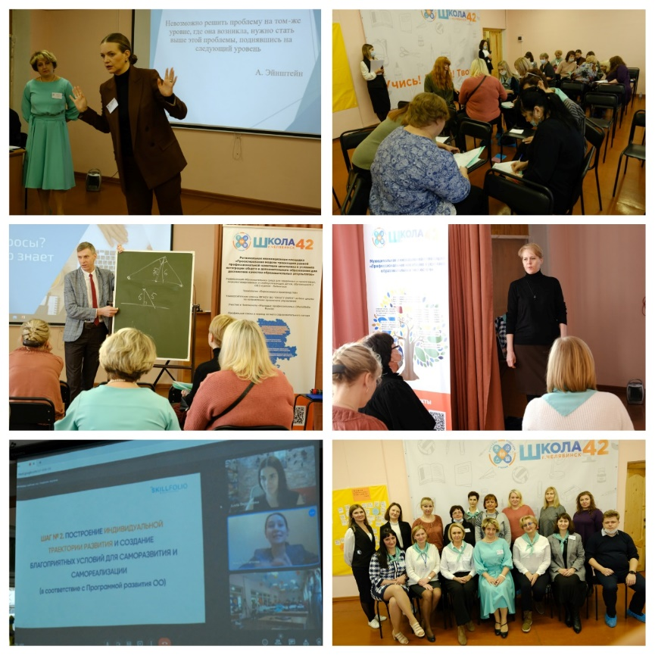
На семинаре «Профессиональная навигация в условиях образовательных экосистем»
была представлена системность и комплексность деятельности ресурсного центра – МБОУ «СОШ №42 г.Челябинска»:
- Лекция «Образовательные экосистемы в проектном управлении»,
- Практическая работа «Образовательная экосистема профессиональной навигации школьников»,
- Презентация проекта «Лето – это маленькая жизнь»,
- Модель интеграции общего и дополнительного образования в вопросах профессиональной ориентации (выступали наши партнеры ЮУРГУ, ЮУМК, ЦВР Металлургического района),
- Содержательная линия профессиональной ориентации в системе общего образования,
- Профориентационная деятельность в системе воспитательной работы,
- Система дополнительного образования и ее роль в профориентации обучающихся,
- Механизмы управления качеством образовательных результатов через систему работы по самоопределению и профессиональной ориентации обучающихся.
Результатом совместной деятельности слушателей и коллектива МБОУ «СОШ №42 г.Челябинска» на семинаре стало моделирование образовательной экосистемы профессиональной навигации школьников

Slide 11
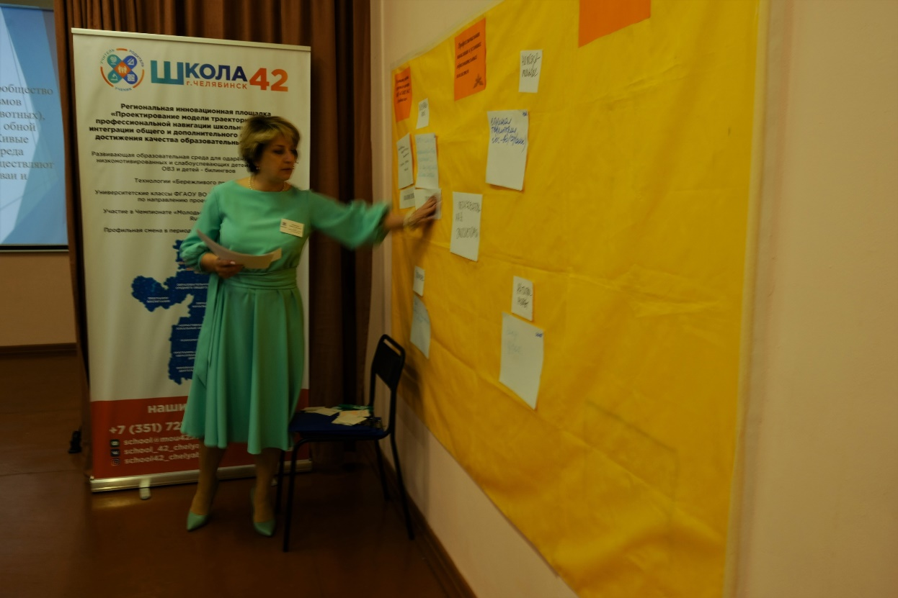
3) 10 декабря В соответствии с приказом Комитета по делам образования города Челябинска от 22.10.2021 № 2331-у «Об участии в межведомственной профилактической акции «Я и закон» («Правовое просвещение») в 2021 году» И.Р.Пономарева выступила с темой для родителей Новые роли- мы профориентологи!

Slide 12
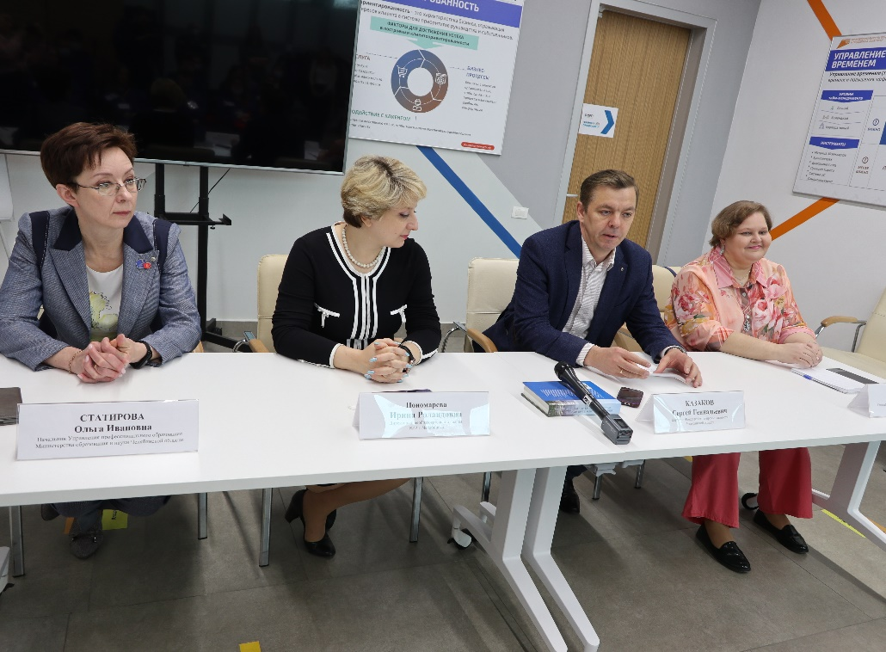
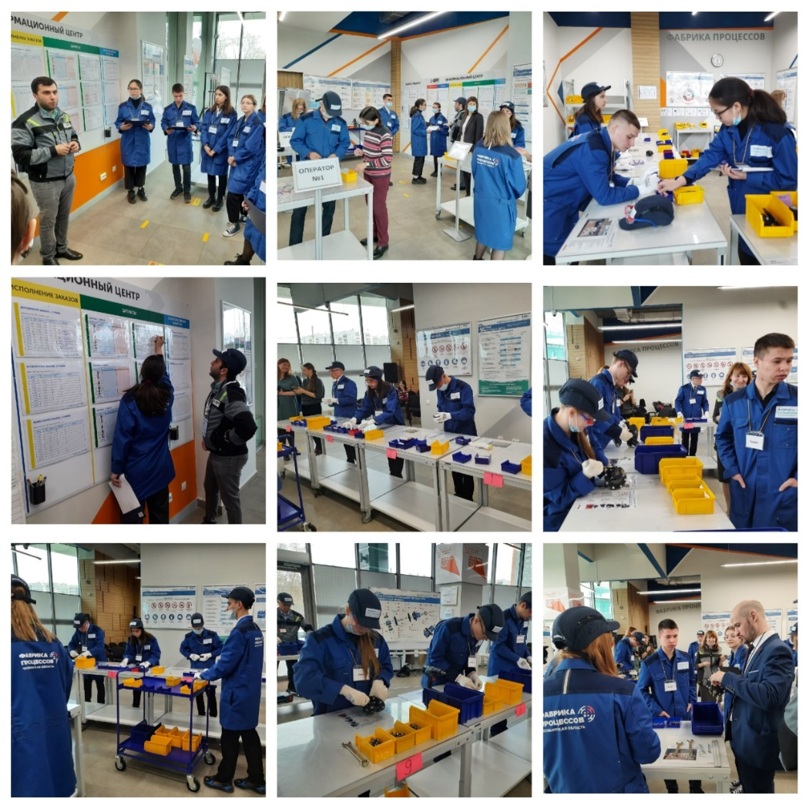
На региональном уровне
1) 24 апреля 2021г. МБОУ «СОШ № 42 г.Челябинска» стала инициатором круглого стола по теме "Ранняя профориентация школьников г. Челябинска", собрав представителей министерства образования, министерства промышленности на площадке Фонда развития промышленности Челябинской области. 15 учеников 8-11 класса приняли участие в игровом практикуме "Фабрика процессов" (производственный пакет). Подобный опыт уникален и имеет огромный потенциал для профессионального самоопределения учеников https://vk.com/school_42_chelyabinsk?w=wall-185987690_976
1.Ссылка на сюжет: https://b2474.ru/docs/pub/1978d1a747e3baa5e38add095c1b2800/default/?&
Данный сюжет транслируется на ЮТУБ канале ФРП, так же на ОТВ и ЧГТРК
2.Сайт ФРП: http://frp74.ru/news/frp-chelyabinskoy-oblasti-organizoval-i-provyel-proforientatsionnuyu-fabriku-protsessov-dlya-starshe/
3. Сайт Правительства Челябинской области: https://pravmin.gov74.ru/prav/news/view.htm?id=10495788@egNews

Slide 13
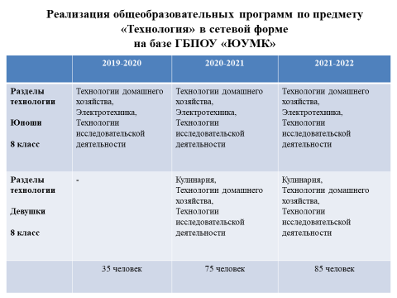
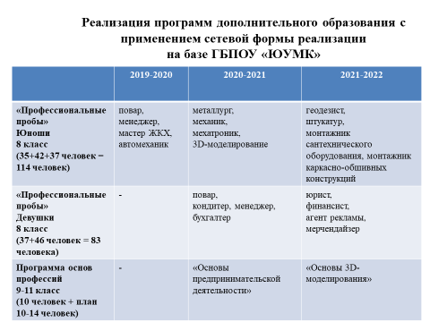
2) В ноябре подготовлена Статья «Ранняя профессиональная навигация обучающихся через индивидуализацию учебного процесса» (Пономарева И.Р., Соловьева Ю.И.) и опубликована в сборнике IV межрегиональной научно-практической конференции «Проблемы и перспективы развития систем оценки качества образования» https://conf.rcokio.ru/files/upload/conf_2021/sbornik_konf_02.12.2021.pdf
3) Третий год в МБОУ «СОШ № 42 г.Челябинска» реализуется приоритетный ведомственный проект Министерства образования и науки Челябинской области «Образовательная индустрия будущего». https://42mou-chelyabinsk.educhel.ru/activity/innovation/post/1164662
Notes:
?ерсонификация

Slide 14
На федеральном уровне
25 ноября 2021г. в рамках всероссийского проекта "Взаимообучение городов" прошел семинар "Эффективные практики повышения качества образовательных результатов на основе использования ресурсов АИС СГО". Пономарева И.Р. выступила с темой "ИНДИВИДУАЛИЗАЦИЯ ОБРАЗОВАТЕЛЬНОГО МАРШРУТА ОБУЧАЮЩЕГОСЯ» (В ТОМ ЧИСЛЕ ОБУЧАЮЩЕГОСЯ С ОВЗ)
https://42mou-chelyabinsk.educhel.ru/uploads/42700/42674/section/1025671/INDIVIDUALIZATSIIA_OBRAZOVATELNOGO_MARSHRUTA_OBUCHAIUSHCHEGOSIA_-_Vzaimoobuchenie_gorodov_2021.pdf?1640015741245

Slide 15
Выводы
Результативность представленного проекта значимость для образовательной организации-МИП:
- практикосообразность проекта,
- легкая масштабируемость,
- возможность применения во всех типах образовательных организаций,
- соответствие региональным концептуальным документам (РСОКО, профориентация),
- создание команды тьюторов и готовность транслировать полученные результаты.
Значимость для системы образования г.Челябинска:
Диссеминация опыта в рамках городского VI Форума «Новое поколение выбирает».
Создание модели образовательной экосистемы, как ресурса успешной ранней профориентации обучающихся.
По итогам работы МИП выпущен сборник методических рекомендаций «Профессиональная навигация в условиях образовательных экосистем» и другие инновационные продукты (информация ниже).

Slide 16
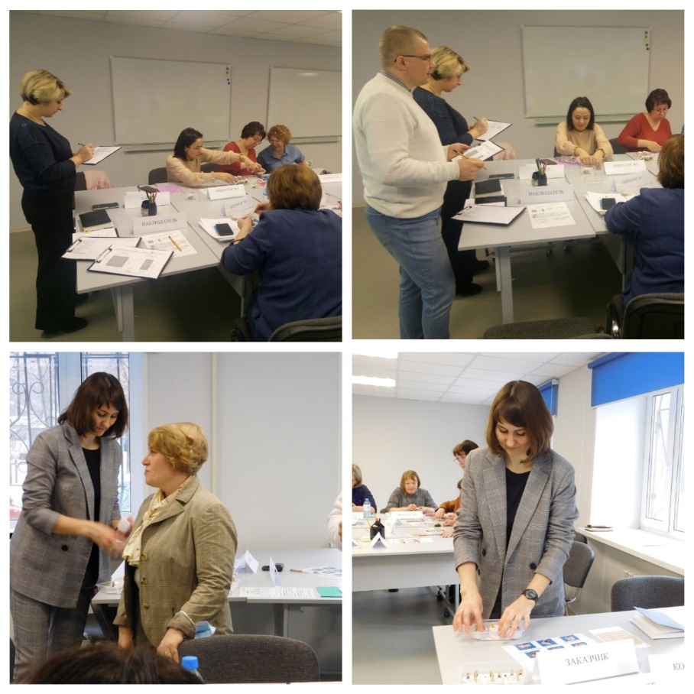
Перспективы реализации проекта в 2022г.:
Внедрение бережливых технологий в вопросах профессиональной ориентации школьников.
Задачи:
Развитие образовательной экосистемы ранней профессиональной навигации обучающихся.
Включение в ООП модулей по формированию навыков бережливого мышления.
Включение в ДООП модулей по формированию навыков бережливого мышления.
Рекомендации по формированию бережливого мышления через систему ранней профессиональной навигации
С 17 по 21 января 2022 года пройдены КПК на базе ГБУ ДПО ЧИРПО по дополнительной профессиональной программе (повышения квалификации) «Реализация бережливых технологий в системе образования».
https://vk.com/school_42_chelyabinsk?w=wall-185987690_1342

Slide 17
Предложения по распространению опыта в 2022г.:
Считаем целесообразным проводить Форум «Новое поколение выбирает» в январе-феврале после ФИП «Билет в будущее» с целью наибольшей эффективности и снижения нагрузки на образовательные организации.
Целесообразна выдача сертификатов МБУ ДПО «ЦРО г.Челябинска» участникам семинаров/вебинаров/фестивалей в рамках диссеминации опыта инновационных площадок.
Перечень инновационных продуктов:
Программа городского VI Форума «Новое поколение выбирает» (Приказ Комитета по делам образования №2214-у от 06.10.2021г.)
Программа семинара «Профессиональная навигация в условиях образовательных экосистем».
Модель образовательной экосистемы.
Сборник методических рекомендаций «Профессиональная навигация в условиях образовательных экосистем».
Статья «Ранняя профессиональная навигация обучающихся через индивидуализацию учебного процесса» (Пономарева И.Р., Соловьева Ю.И.) и опубликована в сборнике IV межрегиональной научно-практической конференции «Проблемы и перспективы развития систем оценки качества образования»
Технологические карты, презентации, памятка родителю с картой цифровых образовательных ресурсов в рамках Городского осеннего форума «РДШ: ВЕКТОР РАЗВИТИЯ».
Конкурсные материалы социально-образовательного проекта ДОЛ «Цветоград» и ее модуль – программа «Расширяем границы» (муниципальных конкурсов «Лето-это маленькая жизнь» и «В мире профессий»).
Положение о разработке Рабочих программ учебных предметов, курсов и курсов внеурочной деятельности, реализующим ФГОС. Аннотации программ отдельных учебных предметов, курсов.
Лист портфолио «Я и моя будущая профессия».
Видеоролик "Система профориентационной работы МБОУ "СОШ №42 г.Челябинска"

Slide 18
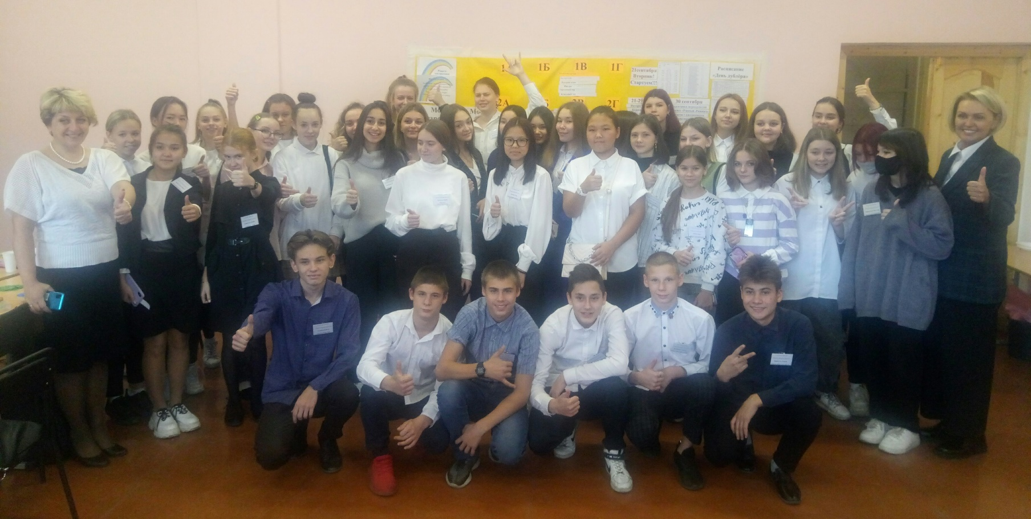
Смело можем сказать, что в МБОУ «СОШ №42 г.Челябинска» создана образовательная экосистема, позволяющая ученикам развиваться, входить в мир профессий с помощью профессиональных проб, что позволит сделать верный шаг к выбору профессии. Огромную роль в этом играют наши сетевые партнеры: МАУ ДОД «ДПШ», ГБПОУ СПО «ЮУМК», ФАГОУ ВО «ЮУРГУ», Фонд развития промышленности, Фонд развития предпринимательства, школы города Челябинска и Челябинской области.
В целом свыше 85% обучающихся школы были охвачены разными программами, конкурсами, тестированиями, встречами и другими мероприятиями по направлению профориентационной деятельности.

Slide 19
Информационное сопровождение реализации инновационного проекта
Официальный Интернет-ресурс - сайт МБОУ «СОШ № 42» - главный источник для размещения информационно-методических материалов и получения информации. Содержание профориентационной деятельности МБОУ «СОШ № 42» отражено на страницах:
Муниципальный ресурсный центр по профориентации https://42mou-chelyabinsk.educhel.ru/activity/innovation/post/1406234
Профориентация https://42mou-chelyabinsk.educhel.ru/activity/proforientation
2) Приоритетный ведомственный проект Министерства образования и науки Челябинской области «Образовательная индустрия будущего» https://42mou-chelyabinsk.educhel.ru/activity/innovation/post/1164662
3) Федеральный инновационный проект по ранней профессиональной ориентации обучающихся «Билет в будущее» https://42mou-chelyabinsk.educhel.ru/activity/innovation/post/786667
4) Всероссийский проект "Взаимообучение городов" https://42mou-chelyabinsk.educhel.ru/activity/innovation/post/1166182
Кроме того, информация оперативно и систематически размещается в социальных сетях:
https://vk.com/school_42_chelyabinsk
https://www.instagram.com/school42_chelyabinsk/?igshid=bs104svnik21

